Slide 1

做伙顧樹 KooTree
城市樹木資訊與公民照護平台
把街角的一棵樹
變成願意再次探訪的老朋友
公民互動 Grovefolk
樹木資料與分析 KooTree
黑客松專案介紹 2026.10
01
Notes:
來源：本機專案 README.md、app.py、data/trees_clean.csv，以及 W:/00_workspace/Grovefolk/README.md。整理日期 2026-10-23。功能狀態依原始碼與專案文件，未宣稱正式上線或完成實地驗證。 封面品牌插畫為專案既有生成式示意圖，非實景紀錄。

Slide 2
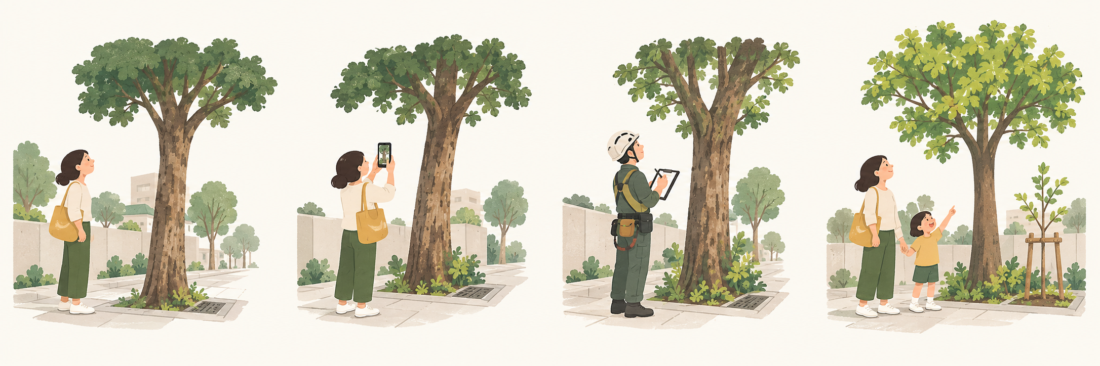
街角的樹，缺少持續被關心的理由
我們要驗證的問題假設
路過，卻不認識
想參與，缺少入口
有資料，難連成線
關注需要持續
居民不容易認出身邊樹木
一次觀察如何累積價值？
官方資料與觀察分散
回訪動機仍待實測
02
Notes:
來源：本機專案 README.md、app.py、data/trees_clean.csv，以及 W:/00_workspace/Grovefolk/README.md。整理日期 2026-10-23。功能狀態依原始碼與專案文件，未宣稱正式上線或完成實地驗證。 問題與使用者需求為產品假設，尚未有訪談或量化研究佐證。插畫：assets/branding/kootree-care-journey.png，專案既有示意素材。

Slide 3
一個專案，兩個參與入口
居民端
資料端
森鄰鬥相共 Grovefolk
做伙顧樹 KooTree
探索附近真實樹位
掃描官方樹牌並留下觀察
用相識與夥伴關係鼓勵回訪
查詢樹木分布與明細
閱讀官方移除／移植說明
示範巡檢與養護分析
共同依據：官方樹木編號
公民觀察已可輸出整合檔；KooTree 後台顯示串接仍待完成
03
Notes:
來源：本機專案 README.md、app.py、data/trees_clean.csv，以及 W:/00_workspace/Grovefolk/README.md。整理日期 2026-10-23。功能狀態依原始碼與專案文件，未宣稱正式上線或完成實地驗證。 Grovefolk feed 已能輸出，KooTree 既有後台尚未顯示此 feed。

Slide 4
以臺北行道樹開放資料為底座
90,358
12
筆行道樹資料
個行政區
本機清理快照，非即時全市總量
可用欄位
樹木編號、樹種、位置、胸徑、樹高與調查日期
TWD97 座標轉為 WGS84，供地圖查詢與樹木定位
04
Notes:
來源：本機專案 README.md、app.py、data/trees_clean.csv，以及 W:/00_workspace/Grovefolk/README.md。整理日期 2026-10-23。功能狀態依原始碼與專案文件，未宣稱正式上線或完成實地驗證。 本機 trees_clean.csv 計算：90,358 筆、12 個行政區、292 個樹種欄位唯一值。後者不宣稱為分類學物種數。官方原始資料欄位及 TWD97 轉換見 README.md、scripts/data_loader.py。

Slide 5
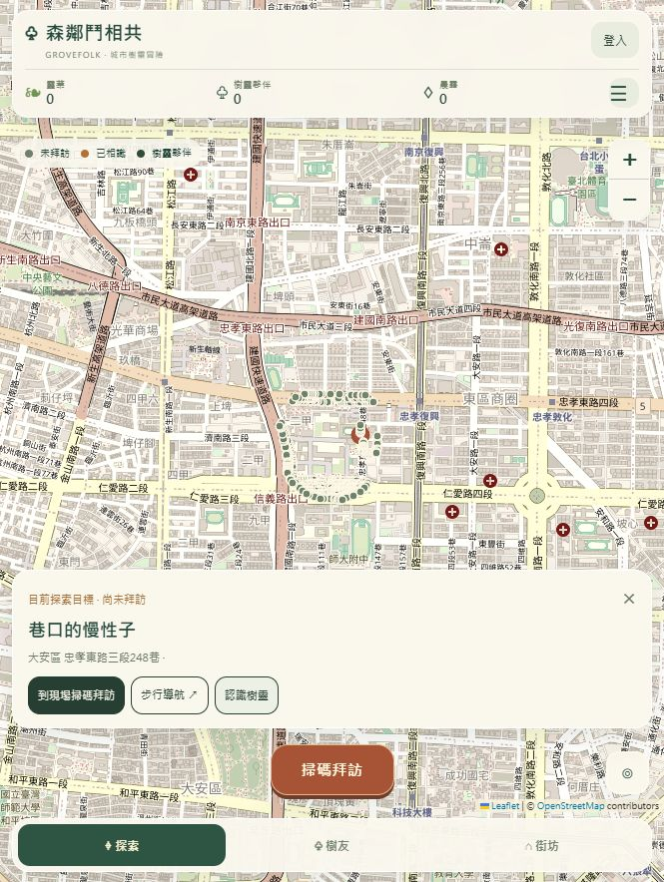
公民端：探索附近的樹靈
真實樹位，放進日常散步
地圖顯示附近樹木。
點選樹靈後設定目標或步行導航。
從初訪到夥伴
依個人紀錄呈現未拜訪、已相識與夥伴。
有效拜訪累積遊戲羈絆與靈葉。
遊戲進度代表互動紀錄，不代表真樹健康或生長量
05
Notes:
來源：本機專案 README.md、app.py、data/trees_clean.csv，以及 W:/00_workspace/Grovefolk/README.md。整理日期 2026-10-23。功能狀態依原始碼與專案文件，未宣稱正式上線或完成實地驗證。 畫面來源 W:/00_workspace/Grovefolk/data/game-shell-16.png，既有版本截圖。地圖底圖 © OpenStreetMap contributors。

Slide 6
拜訪紀錄如何建立可信度
01
02
03
掃描樹牌
確認定位
留下觀察
後端解碼官方 QR
對應既有樹木編號
比對與樹位距離
檢查 GPS 精度
記錄看到／不確定／找不到
保存個人故事
一次性掃碼憑證降低重放風險
仍需場測與抽樣覆核；觀察紀錄維持待查核狀態
06
Notes:
來源：本機專案 README.md、app.py、data/trees_clean.csv，以及 W:/00_workspace/Grovefolk/README.md。整理日期 2026-10-23。功能狀態依原始碼與專案文件，未宣稱正式上線或完成實地驗證。 依 Grovefolk README 與 server.py：掃碼憑證綁定玩家及 tree_id，3 分鐘有效、一次使用。預設 nearby 距離 80m、GPS 精度 50m，可由管理參數調整。QR 與 GPS 均可被轉傳或偽造，不能證明實際到訪。

Slide 7

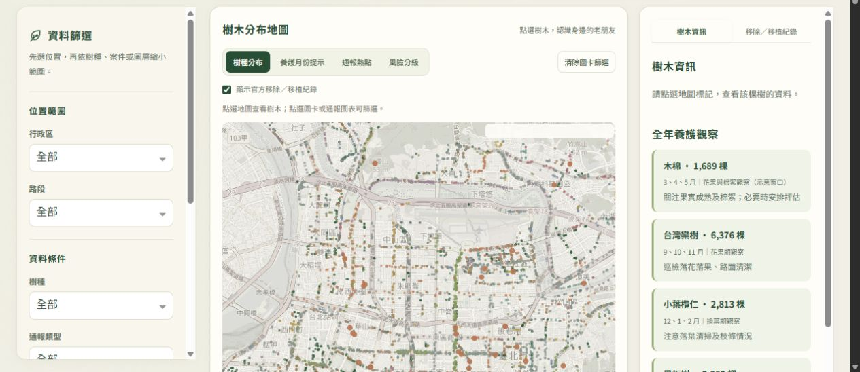
資料端：同一張地圖閱讀樹木與公開資訊
做伙顧樹 KooTree
篩選與鑽取
做伙顧樹，讓樹安好。
依行政區、路段、樹種
與月份縮小範圍
查看與匯出
點選樹木看明細
篩選結果匯出 CSV
既有版本畫面；模擬通報與風險不作實際養護判定
07
Notes:
資料端 KooTree。展示截圖沿用既有版本，裁除舊品牌頁首，簡報頁首使用現行品牌「做伙顧樹 KooTree」。截圖來源：output/refined-map-markers.png。標誌：assets/branding/kootree-logo.png。地圖底圖 © OpenStreetMap contributors。通報、風險與案件天數為模擬示範，不作實際養護判定。

Slide 8
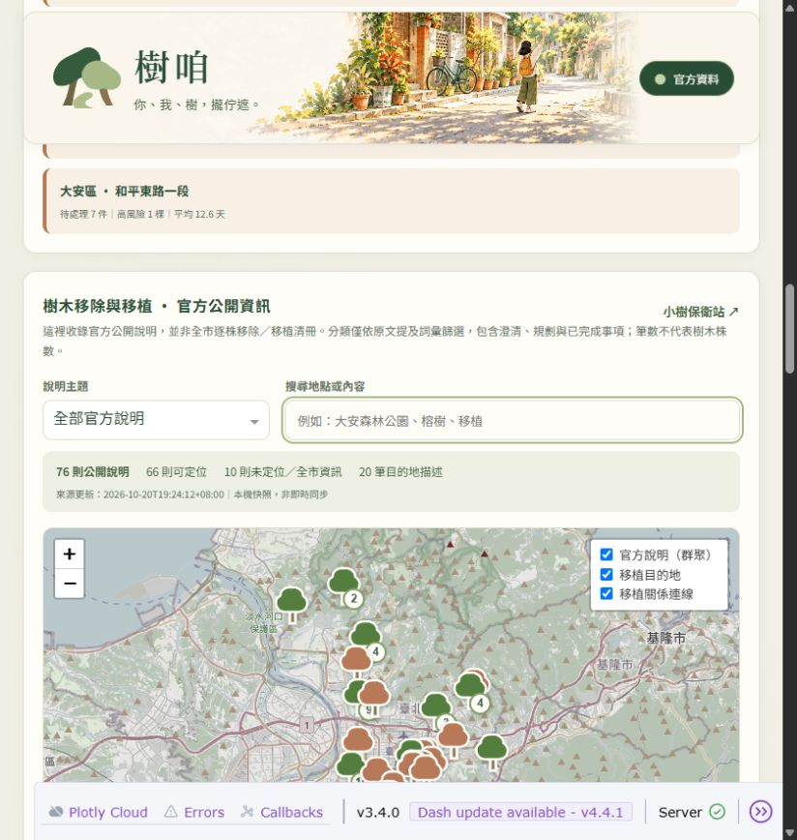
官方移除／移植資訊，保留原文脈絡
76
則公開說明
66 則具概略座標
支援原文閱讀、搜尋與匯出
說明篇數不等於移除株數
不靠地點接近，自動把官方案件綁到個別行道樹
08
Notes:
來源：本機專案 README.md、app.py、data/trees_clean.csv，以及 W:/00_workspace/Grovefolk/README.md。整理日期 2026-10-23。功能狀態依原始碼與專案文件，未宣稱正式上線或完成實地驗證。 來源 data/treesmatch-provenance.json、README.md，快照下載於 2026-10-21。76 則公開說明、66 則具概略座標。官方來源 https://treesmatch.gov.taipei/pkl/public/tree-map/api/clarifications.geojson ，政府資料開放授權條款第1版。截圖 output/official-cases-preview.png，既有版本。

Slide 9
資料流程與隱私邊界
官方資料
公民觀察
行道樹 CSV
座標清理與轉換
供兩端查詢同一樹木編號
掃碼及定位檢核
SQLite 保存原始觀察
審核狀態另行記錄
整合檔已可輸出
以樹木編號連結觀察與審核狀態
整合檔排除私人故事、玩家 ID 與精確裝置座標
待完成：KooTree 後台呈現整合資料，以及正式養護流程合作
09
Notes:
來源：本機專案 README.md、app.py、data/trees_clean.csv，以及 W:/00_workspace/Grovefolk/README.md。整理日期 2026-10-23。功能狀態依原始碼與專案文件，未宣稱正式上線或完成實地驗證。 架構依兩專案 README。Grovefolk 使用 SQLite 保存觀察，另原子更新 grovefolk-observations.json。該 feed 不含玩家 ID、私人文字與精確裝置座標。KooTree 尚未顯示此 feed，無正式機關工單串接。

Slide 10
本次 MVP 的完成範圍
已有可執行功能
尚待完成與驗證
官方樹木地圖與資料查詢
居民探索、掃碼與觀察紀錄
會員、遊戲營運與拜訪審核
官方公開說明與 CSV 匯出
KooTree 顯示公民觀察 feed
實機場測與持續回訪成效
季節相簿與同角度攝影
合作玩法與正式養護工單
通報、風險與案件天數為模擬；目前沒有樹木健康 AI 診斷
10
Notes:
來源：本機專案 README.md、app.py、data/trees_clean.csv，以及 W:/00_workspace/Grovefolk/README.md。整理日期 2026-10-23。功能狀態依原始碼與專案文件，未宣稱正式上線或完成實地驗證。 功能狀態依 README 與 Grovefolk README。季節影像與社區玩法來源 docs/樹咱遊戲化與季節影像發想.md，屬提案。

Slide 11
下一步：用小範圍試玩驗證回訪
先完成街區試玩
選一段可公開到訪的步行範圍。
以三至五棵樹測試探索、掃碼與紀錄。
再驗證持續參與
觀察玩家是否跨日回訪同一棵樹。
記錄找錯樹、掃碼失敗與 GPS 誤差。
通過試玩後，再加入季節相簿與社區合作
指標：首次有效拜訪完成率、跨日回訪率、可用觀察比例
11
Notes:
來源：本機專案 README.md、app.py、data/trees_clean.csv，以及 W:/00_workspace/Grovefolk/README.md。整理日期 2026-10-23。功能狀態依原始碼與專案文件，未宣稱正式上線或完成實地驗證。 試點與指標為本簡報建議，非既有成果與交付承諾。沒有提出已驗證的留存率或辨識準確率。

Slide 12

做伙顧樹，讓樹安好
讓每一次探訪
留下能持續累積的觀察
Grovefolk 邀請居民參與
KooTree 提供資料脈絡
下一步邀請
街區試玩與樹木專業協作
12
Notes:
來源：本機專案 README.md、app.py、data/trees_clean.csv，以及 W:/00_workspace/Grovefolk/README.md。整理日期 2026-10-23。功能狀態依原始碼與專案文件，未宣稱正式上線或完成實地驗證。 結尾圖：assets/branding/kootree-grove-cooperation-keyvisual-v3.png，既有品牌插畫，原圖含英文 Kootree。合作與永續影響為願景，沒有量化成效宣稱。

